Slide 1
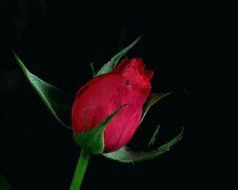
আজকের পাঠে সবাইকে শুভেচ্ছা
Margaret Adhikari

Slide 2
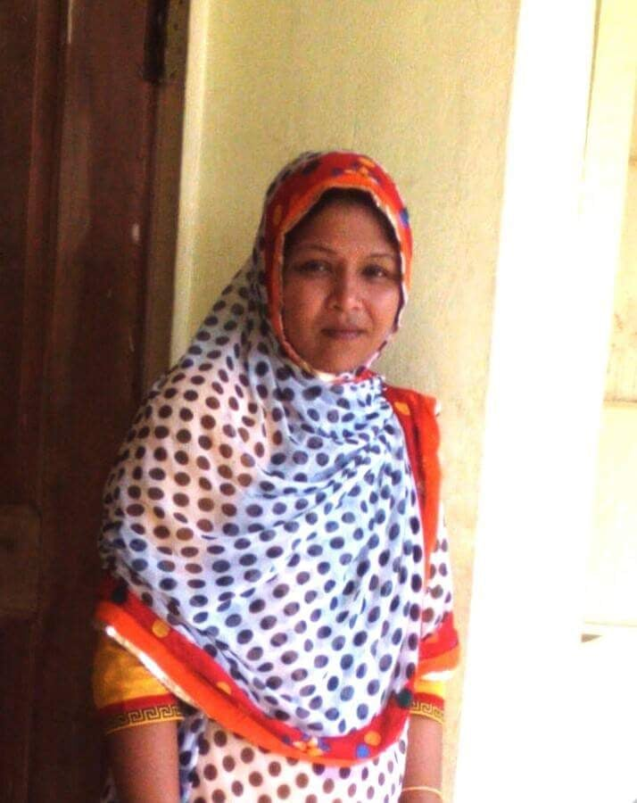
উপস্থাপনায়
মার্গারেট অধিকারী
সহকারি শিক্ষক
বালিগাঁও সরকারি প্রাথমিক বিদ্যালয় কমলগঞ্জ, মৌলভীবাজার ।

Slide 3
পাঠ পরিচিতি
শ্রেণি : দ্বিতীয়
বিষয় : বাংলা
পাঠ : জলপরি ও কাঠুরে
পাঠ শিরোনাম : এক বনে বাস----------- -----আমি দেখছি ।
সময় : ৪০ মিনিট

Slide 4
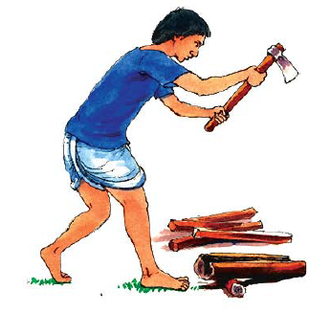
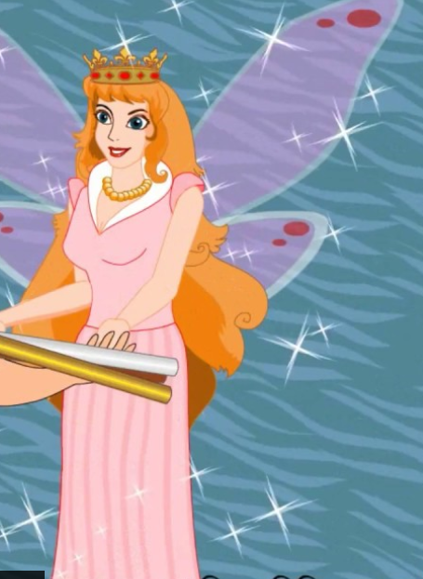
নিচের ছবিতে তোমরা কী দেখতে পাচ্ছো ?
আজকে আমরা কাঠুরে ও কুড়াল নিয়ে মজার গল্প শুনব
কাঠ যিনি কাটেন তাকে কী বলা হয় জান?
তোমরাকখনও কাঠ কাটতে দেখেছ?
কী দিয়ে কাঠ কাটা হয়?

Slide 5
আজ আমরা পড়ব-
জলপরি ও কাঠুরের গল্প

Slide 6
শিখনফল_________
শোনাঃ
১. পাঠের অন্তরগত ছোট ছোট বাক্য শোনে বুঝতে পারবে।
২. প্রশ্ন শোনে বুঝতে পারবে ।
বলাঃ
৩. বাক্যস্থিত শব্দে ব্যবহৃ্রিত বাংলা যুক্তবর্ণের ধ্বনি স্পষ্ট ও শুদ্ধভাবে বলতে পারবে।
২. নির্দেশনা শুনে পালন করতে পারবে ।
পড়াঃ
১.পাঠ্যপুস্তকের শব্দ শুদ্য উচ্চারণে পরতে পারবে।
২.গল্প পরতে পারবে ।

Slide 7
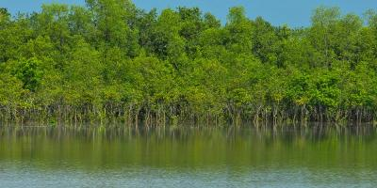
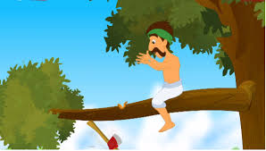
এক বনে বাস করত এক গরিব কাঠুরে। কাঠ বেচে তার সংসার চলত।

Slide 8
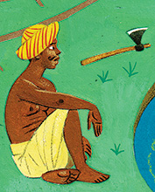
একদিন কাঠুরে নদীর ধারে কাঠ কাটছিল।
হঠাৎ কুড়ালটি পড়ে গেল নদীতে। নদীতে ছিল অনেক স্রোত ও কুমিরের ভয়। ভয়ে সে নদীতে নামতে পারল না। কুড়াল কেনার টাকাও ছিল না। তাই মনের দুঃখে সে কাঁদতে লাগল।

Slide 9
এভাবে কিছুক্ষণ কেটে গেল। হঠাৎ নদী থেকে উঠে এলো এক জলপরি।
সে কাঠুরেকে বলল, তুমি কাঁদছ কেন? কাঠুরে বলল, আমার কুড়াল নদীতে পড়ে গেছে। জলপরি বলল, তুমি কেঁদো না, আমি দেখছি।

Slide 10
পাঠ্য বইয়ের সাথে সংযোগ

Slide 11
শিক্ষকের সরব পাঠ
এক বনে বাস করত এক গরিব কাঠুরে। কাঠ বেচে তার সংসার চলত।
একদিন কাঠুরে নদীর ধারে কাঠ কাটছিল।
হঠাৎ কুড়ালটি পড়ে গেল নদীতে। নদীতে ছিল অনেক স্রোত ও কুমিরের ভয়। ভয়ে সে নদীতে নামতে পারল না। কুড়াল কেনার টাকাও ছিল না। তাই মনের দুঃখে সে কাঁদতে লাগল।
এভাবে কিছুক্ষণ কেটে গেল। হঠাৎ নদী থেকে উঠে এলো এক জলপরি।
সে কাঠুরেকে বলল, তুমি কাঁদছ কেন? কাঠুরে বলল, আমার কুড়াল নদীতে পড়ে গেছে। জলপরি বলল, তুমি কেঁদো না, আমি দেখছি।

Slide 12
শব্দের অর্থগুলো জেনে নিই
কাঠুরে
যে কাঠ কাটে
কুড়াল
কাঠ কাটার হাতিয়ার
দুঃখ
মনের কষ্ট
অল্প সময়
কিছুক্ষণ
স্রোত
জলের ধারা

Slide 13
যুক্তবর্ণ চিহ্নিত করে বিভাজন কর
স্র
স্রোত
সন্ধ্যা
কিছুক্ষণ
স
স্র
ন্ধ
ন
ধ
ক্ষ
ক
ষ

Slide 14
মূল্যায়ন
যুক্তবর্ণ চিহ্নিত কর ও বিভাজন করে ২ টি করে শব্দ লেখ।
স্রোত
সন্ধ্যা
কিছুক্ষন

Slide 15
বাড়ির কাজ
কাঠুরে সম্পর্কে পাঁচটি বাক্য লিখে আনবে।

Slide 16
ধন্যবাদ সবাইকে

